Slide 1
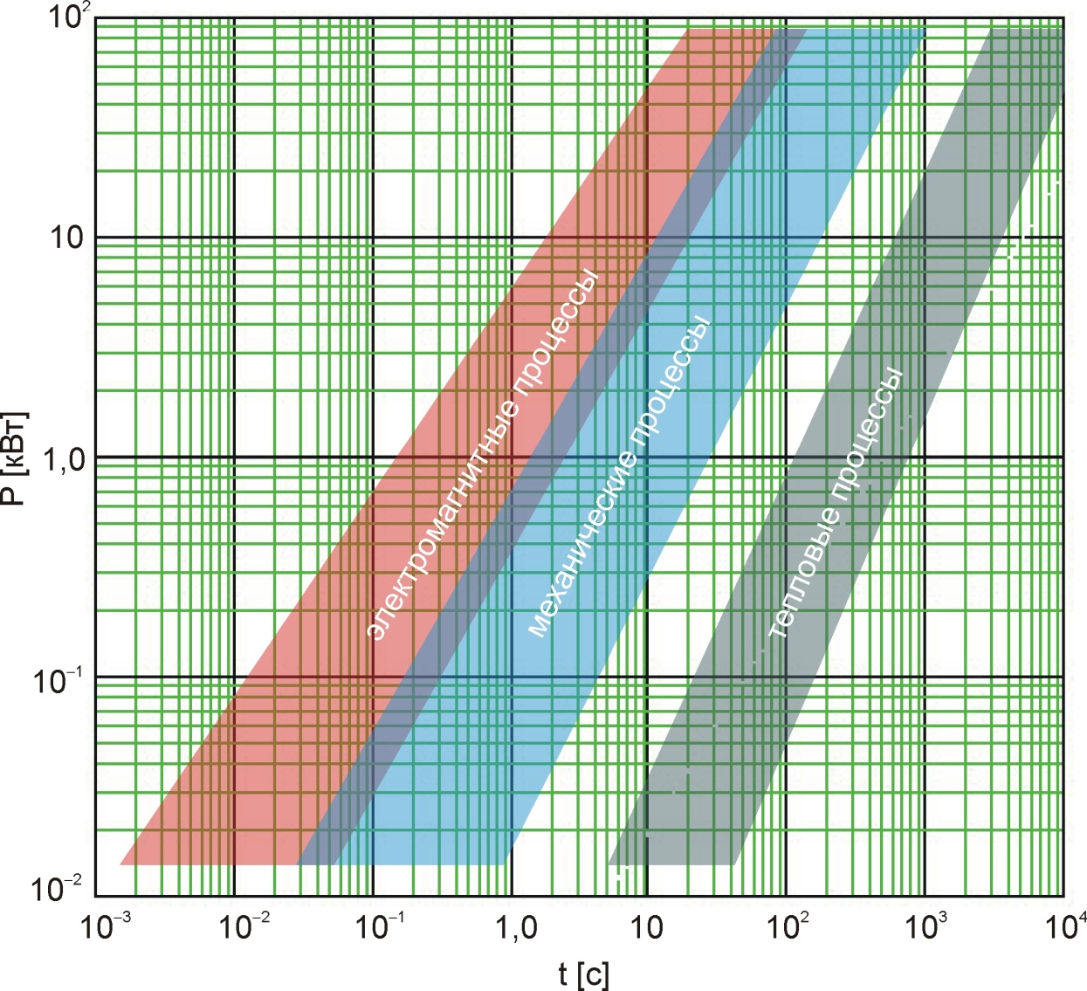
Длительность переходных процессов в электроприводе

Slide 2
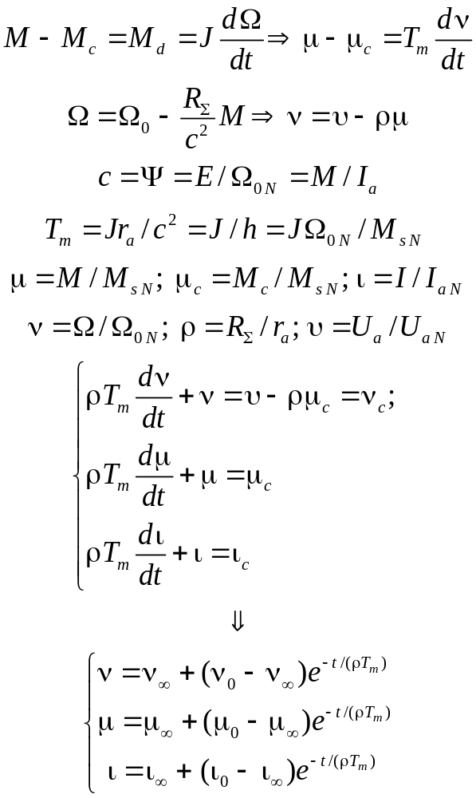
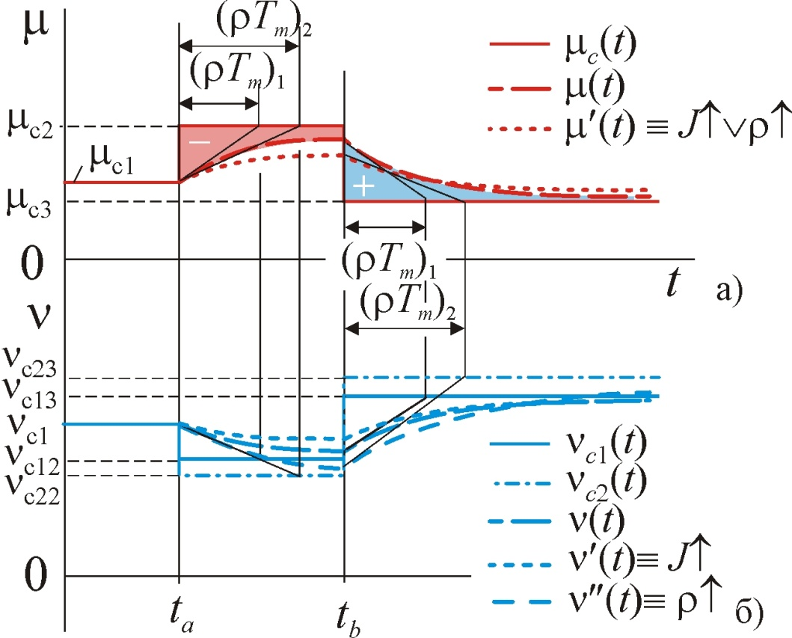
Механические переходные процессы

Slide 3
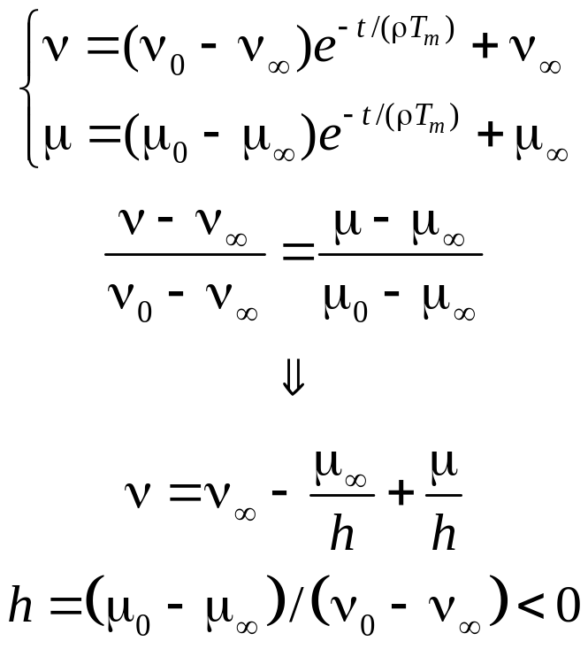
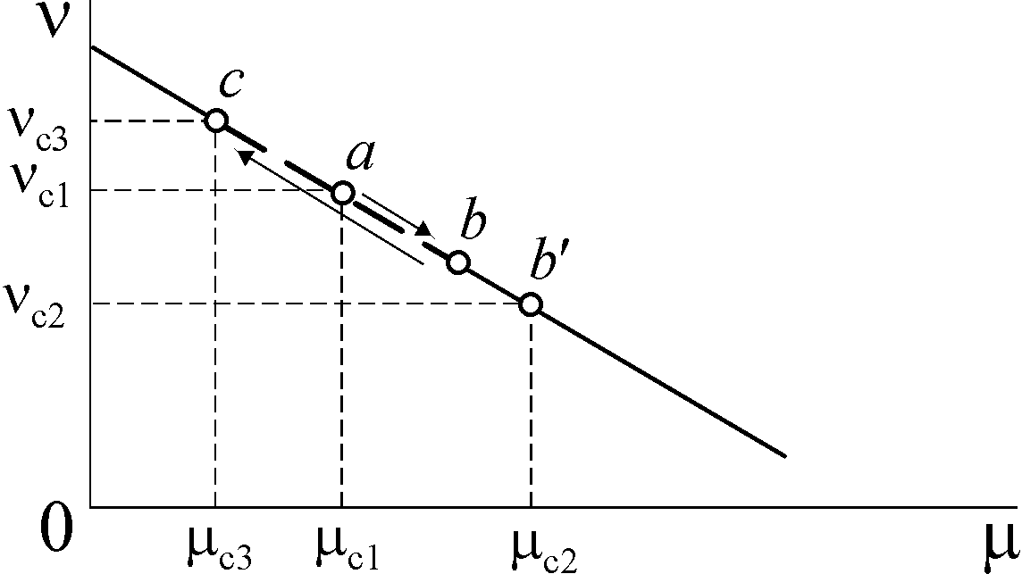
Фазовая траектория механического переходного процесса

Slide 4
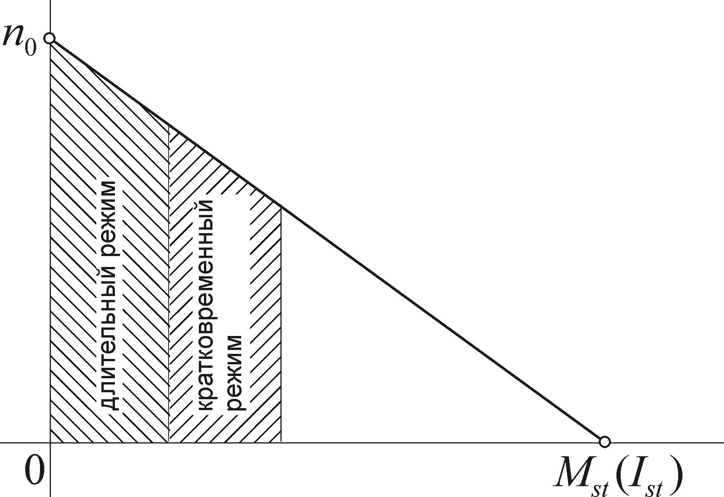
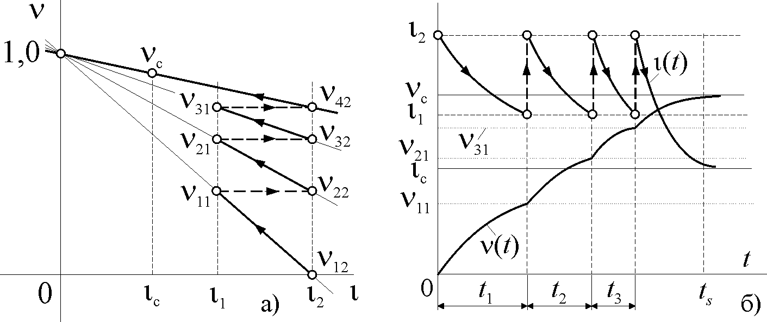
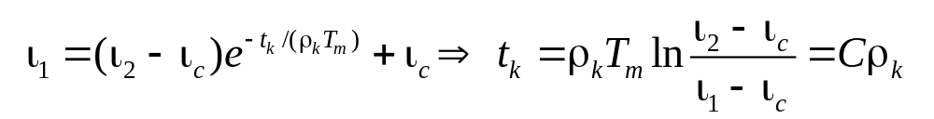
Реостатный пуск ДПТ независимого возбуждения

Slide 5
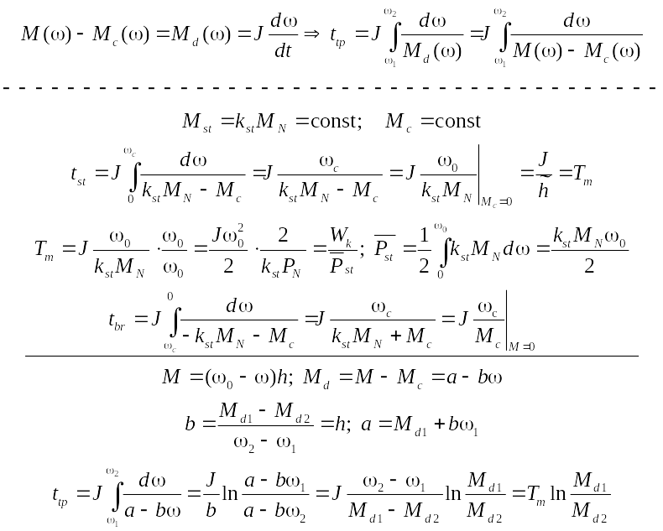
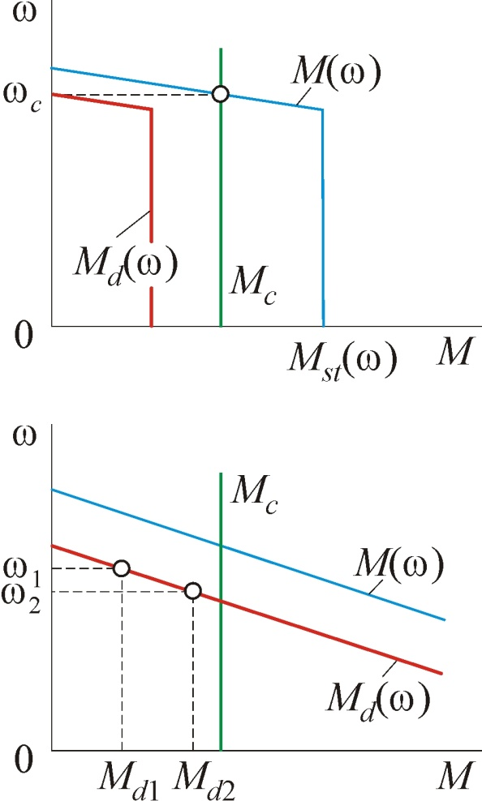
Длительность переходных режимов

Slide 6
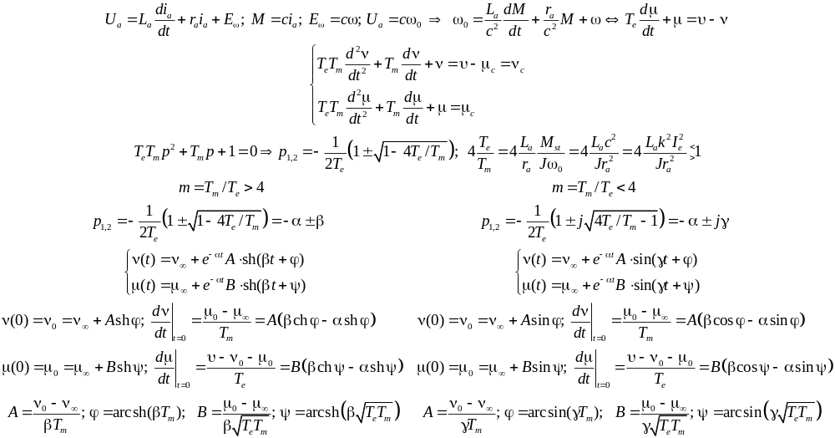
Электромеханические переходные процессы

Slide 7
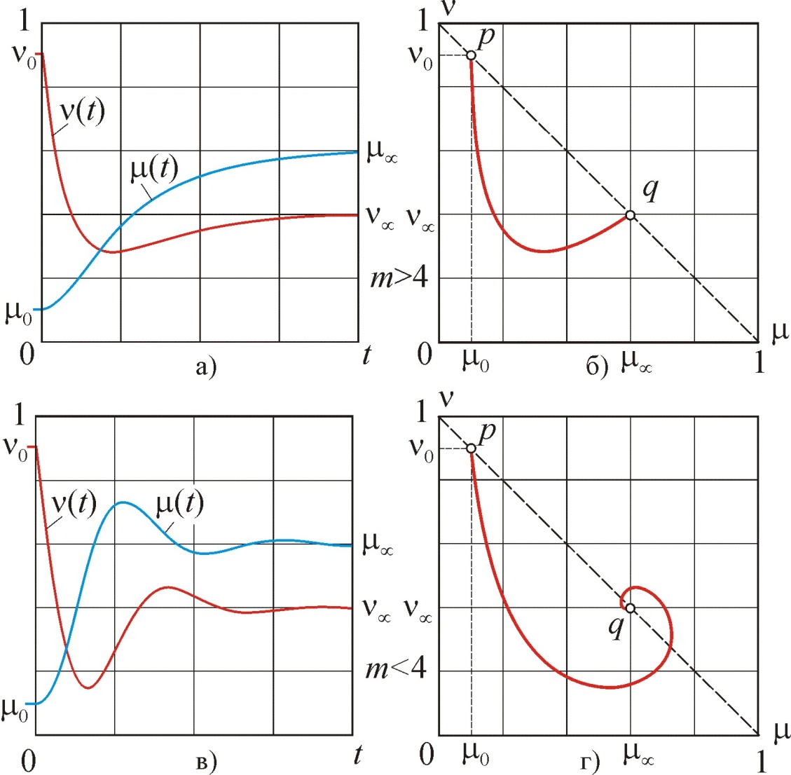
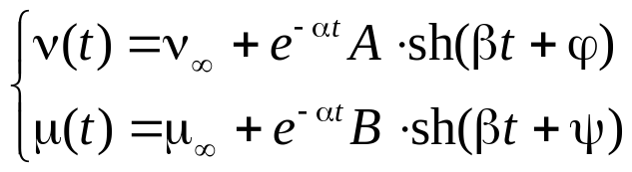
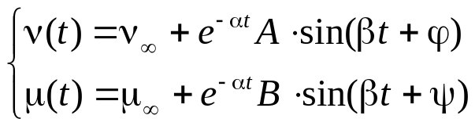
Временные диаграммы и фазовые траектории электромеханических переходных процессов

Slide 8
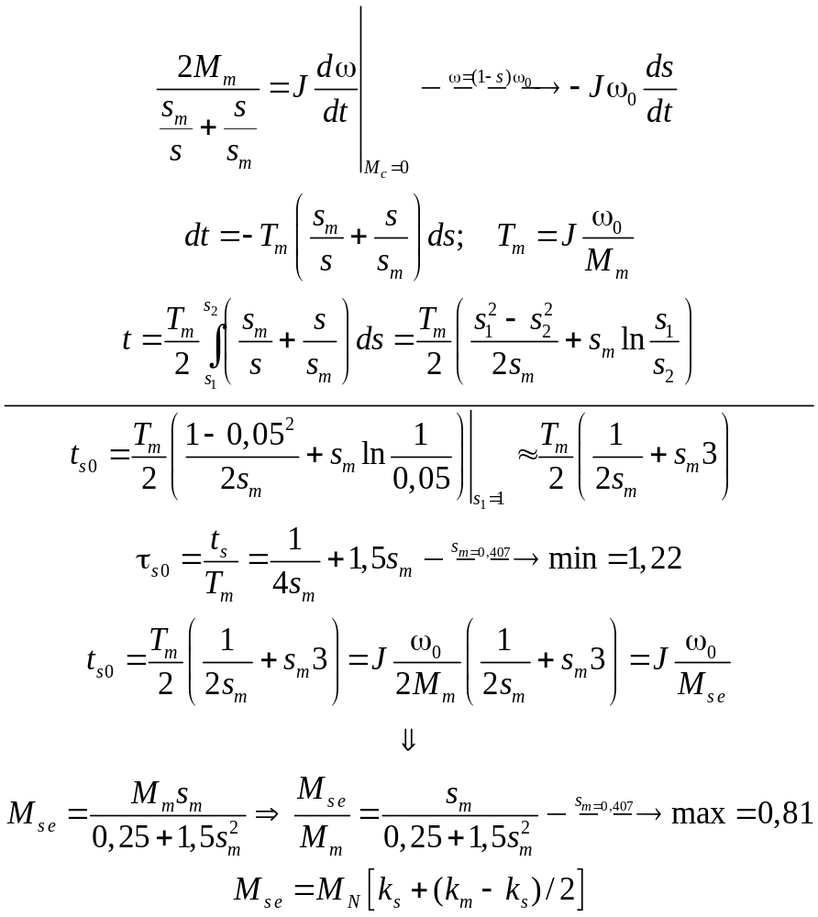
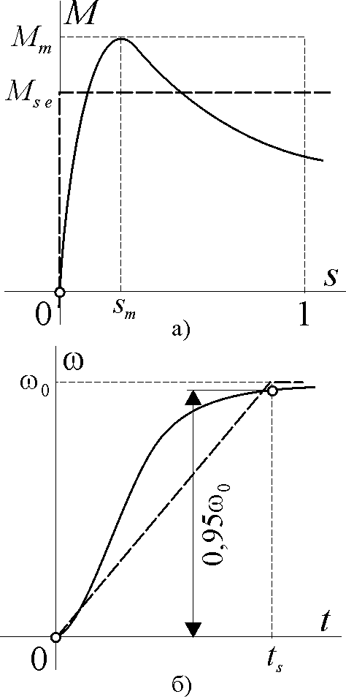
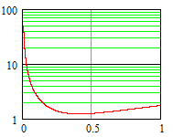
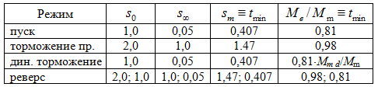
Длительность механических переходных процессов АД
h’

Slide 9
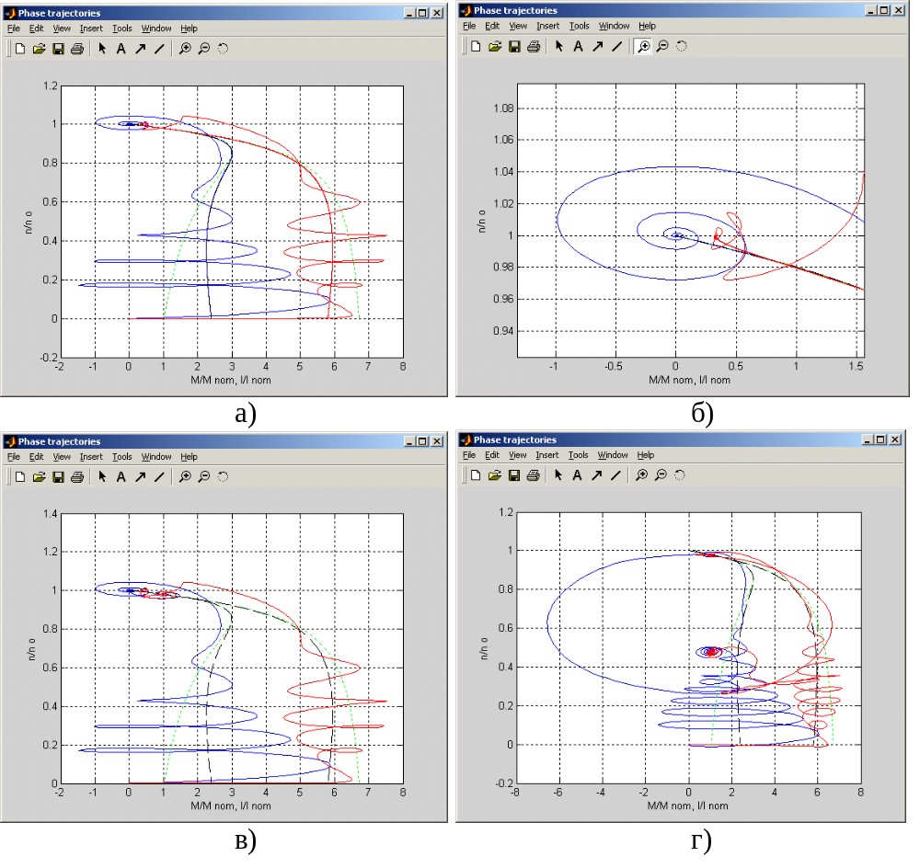
Фазовые траектории АД
пуск на холостом ходу
наброс номинальной нагрузки
сброс частоты до ½ номинального значения

Slide 10
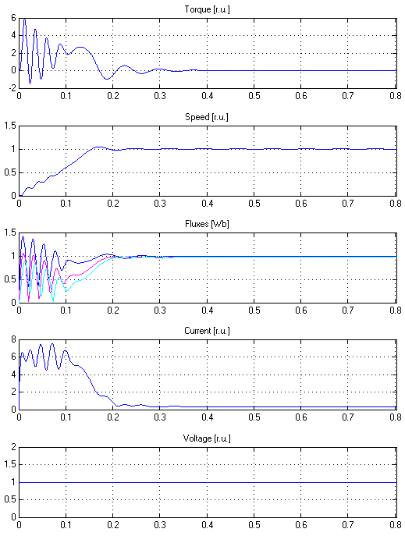
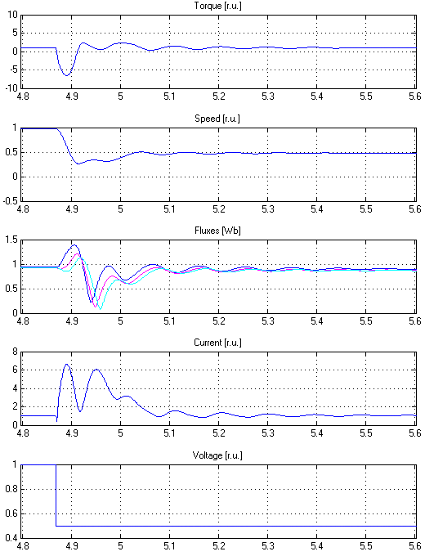
Временные диаграммы пуска АД на холостом ходу и сброса частоты до половины номинальной

Slide 11
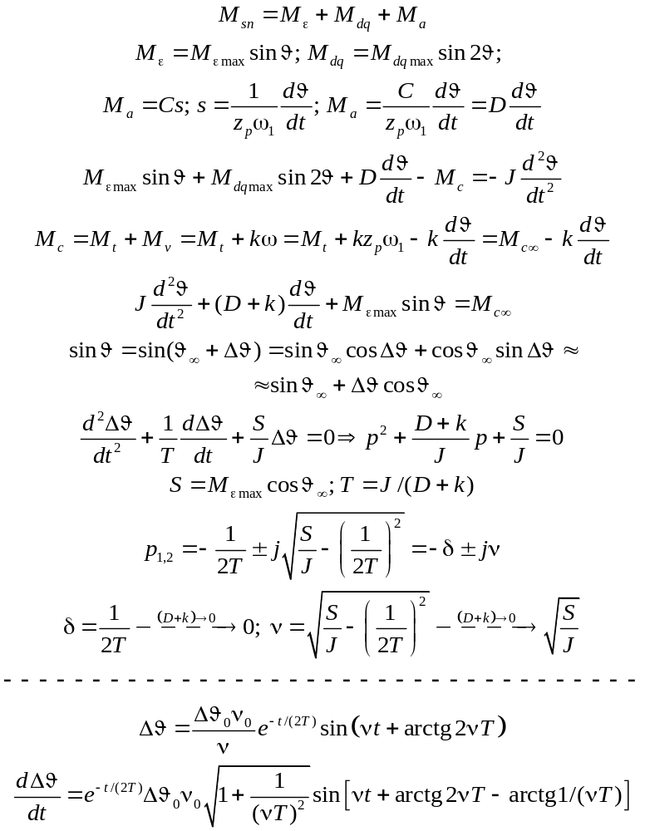
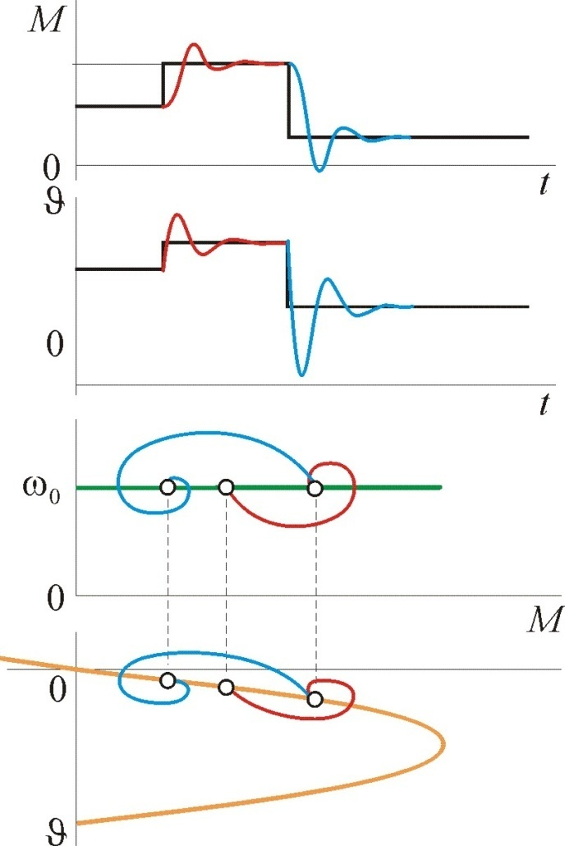
Переходные режимы синхронного двигателя

Slide 12
Критерии оптимизации переходных процессов
I<I_{max}
n<n_{max}
ε< ε_{max}
dε/dt< (dε/dt)_{max}
ΔP < ΔP_{max}

Slide 13
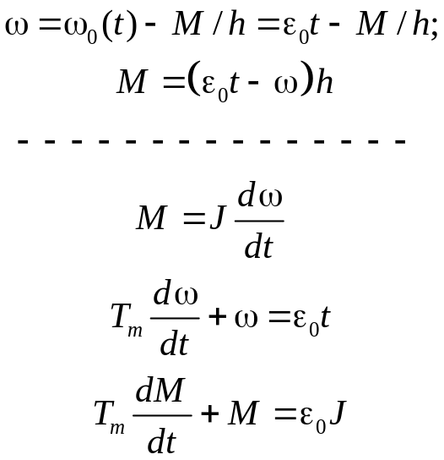
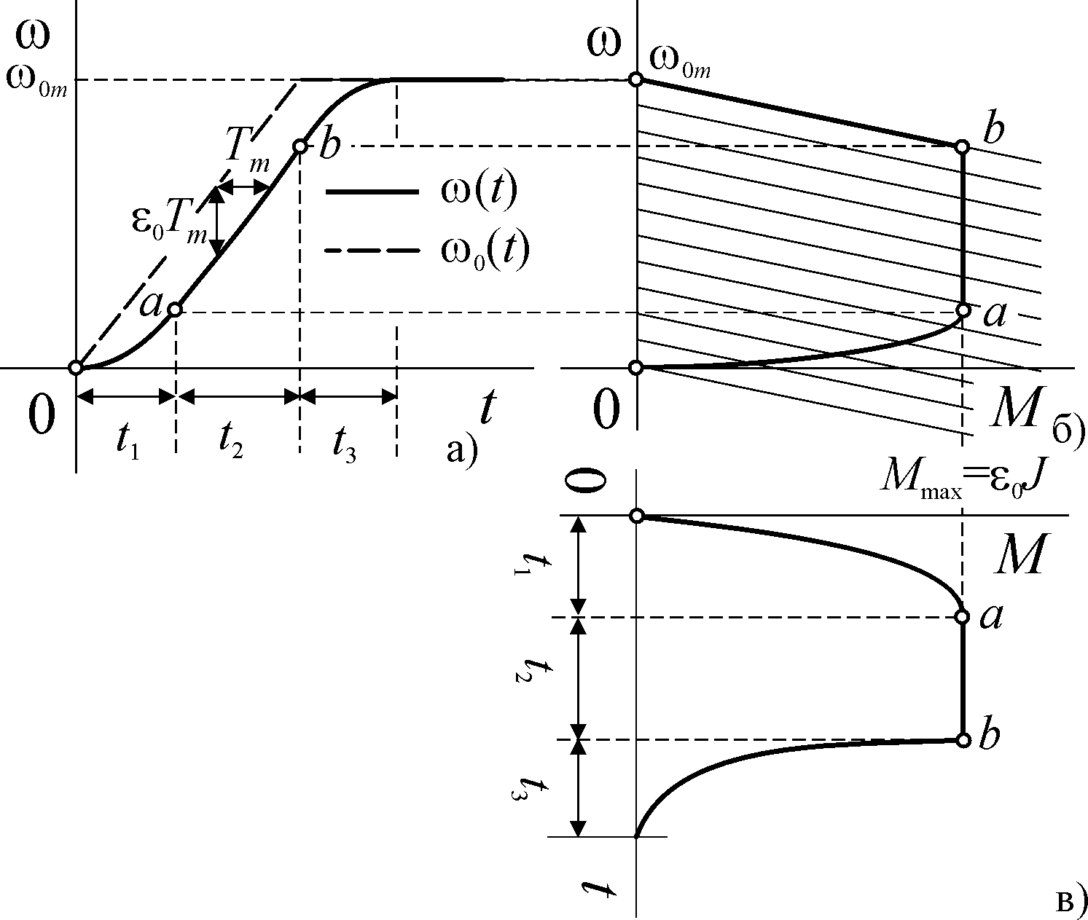
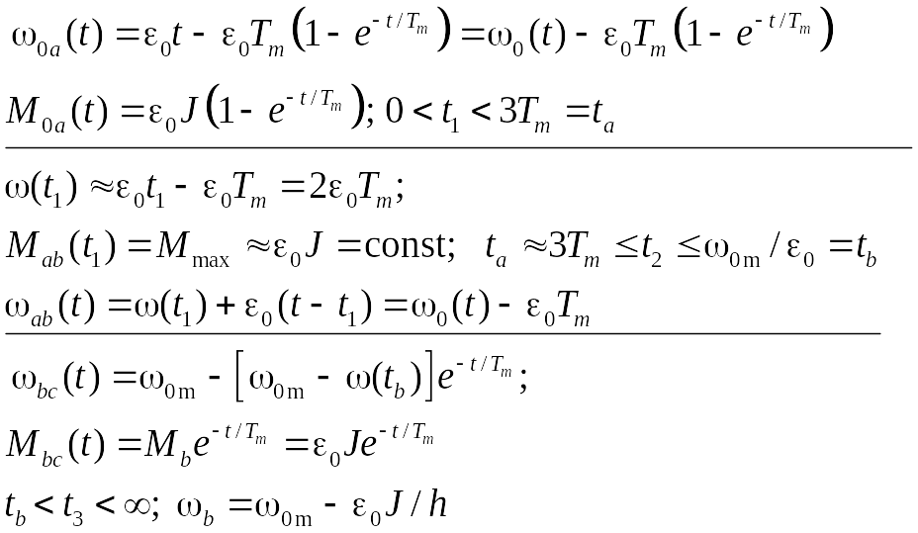
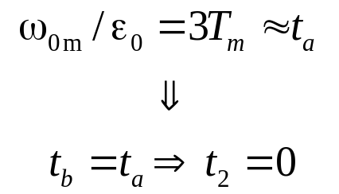
Пуск привода вхолостую при линейном управляющем воздействии

Slide 14
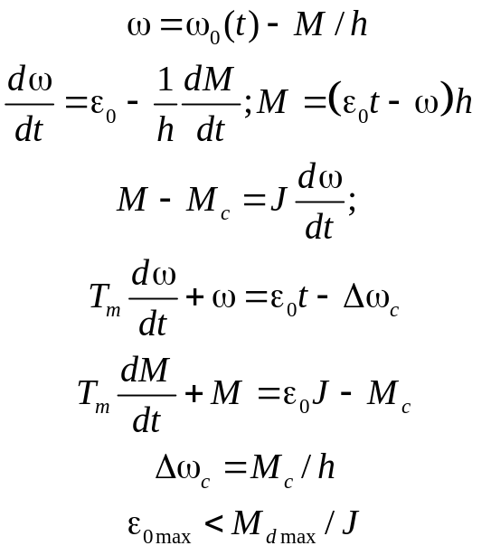
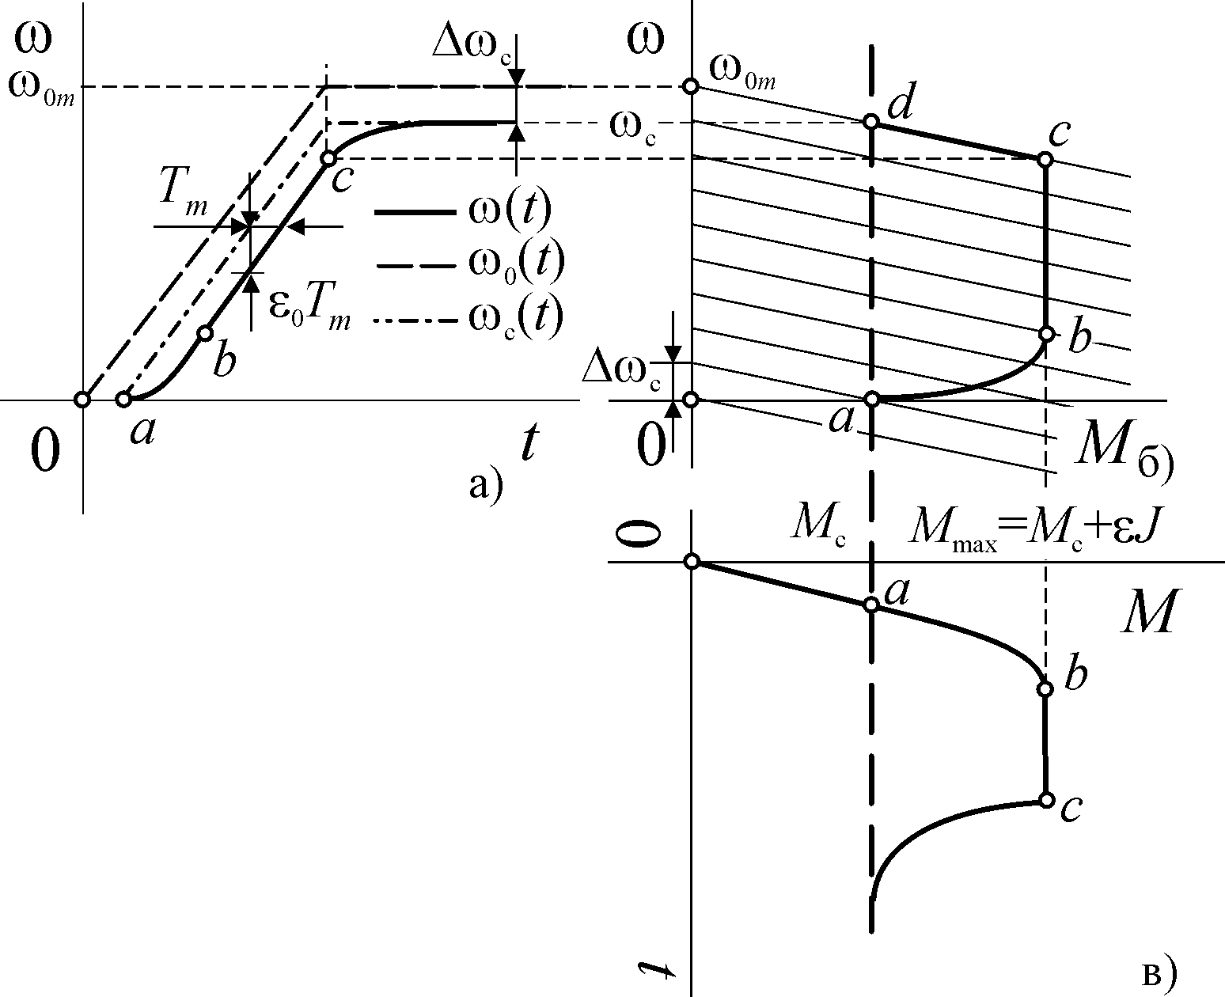
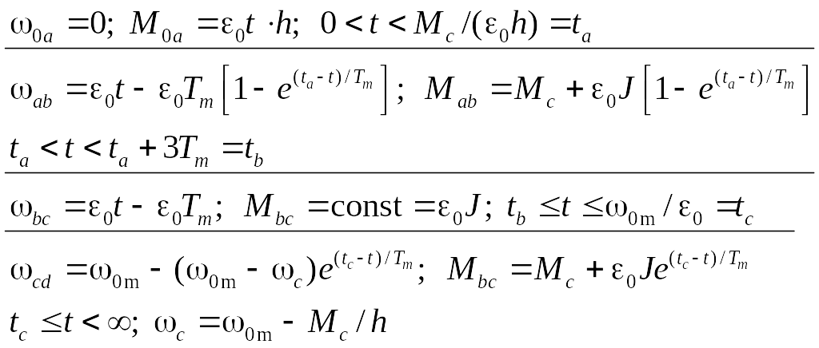
Пуск привода с реактивной нагрузкой типа «сухое трение» при линейном управляющем воздействии

Slide 15
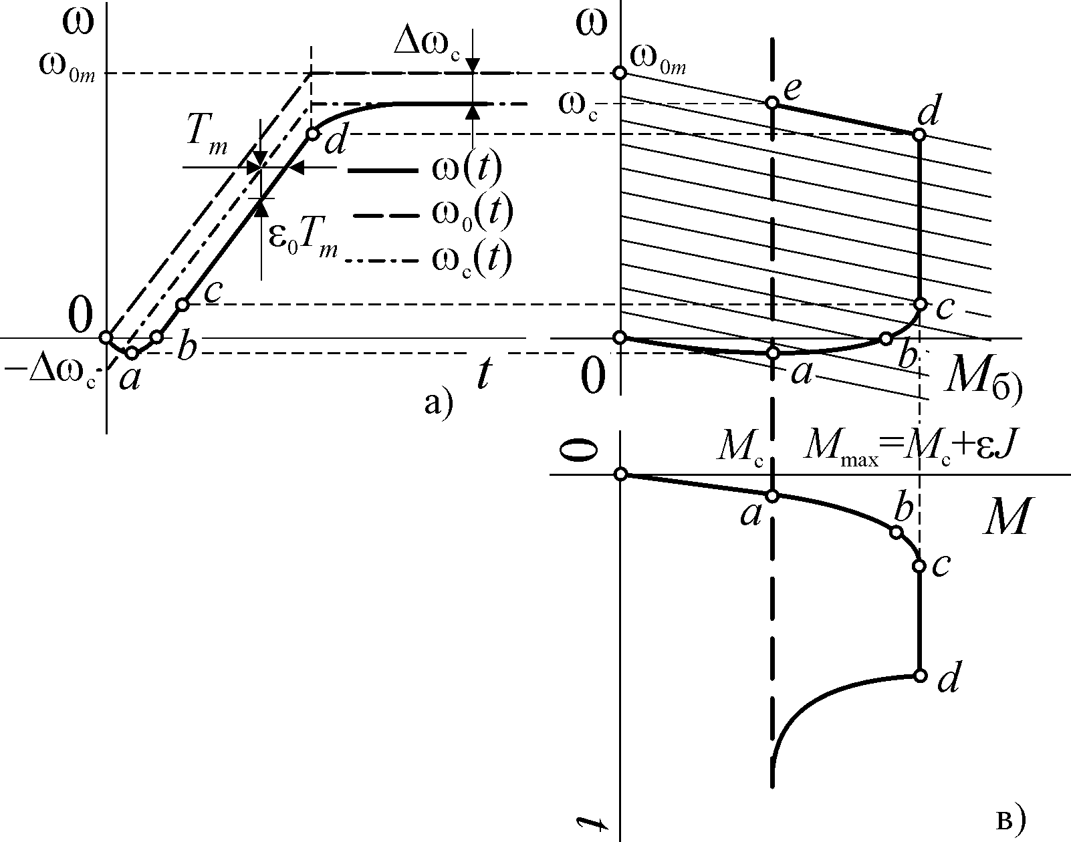
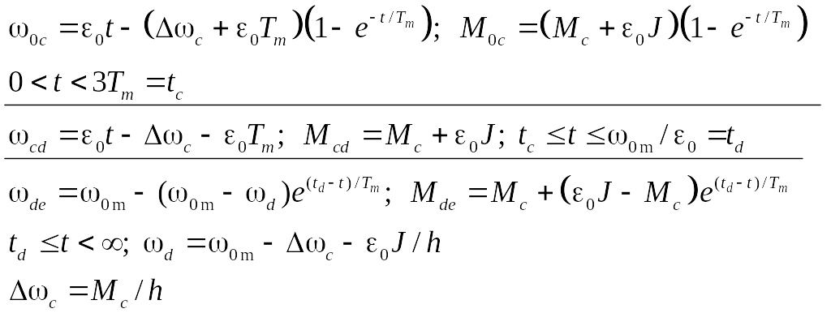
Пуск привода с активной нагрузкой при линейном управляющем воздействии

Slide 16
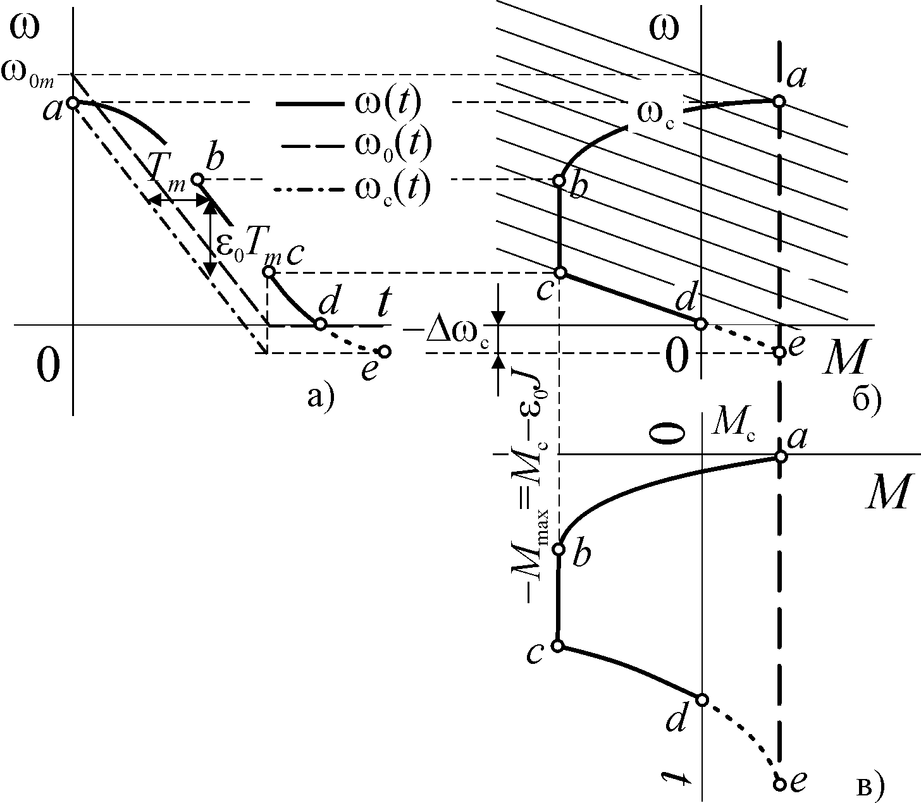
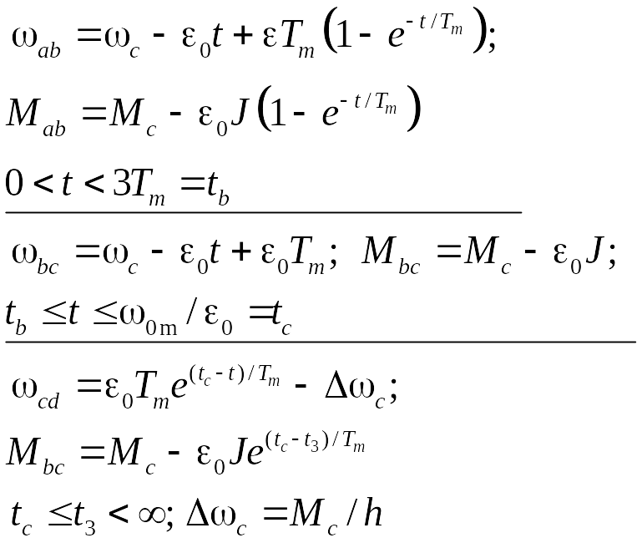
Торможение привода под нагрузкой при линейном управляющем воздействии

Slide 17
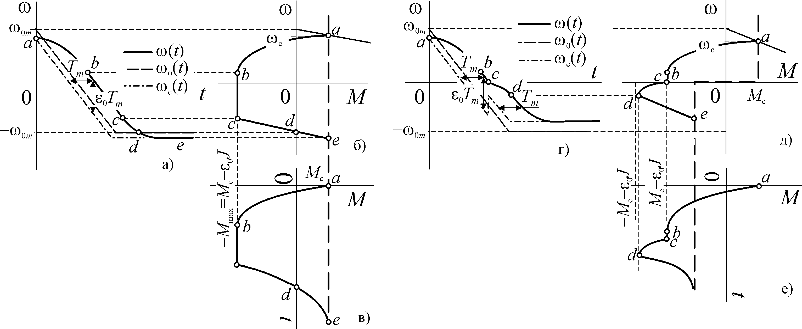
Реверс привода под нагрузкой
при линейном управляющем воздействии

Slide 18
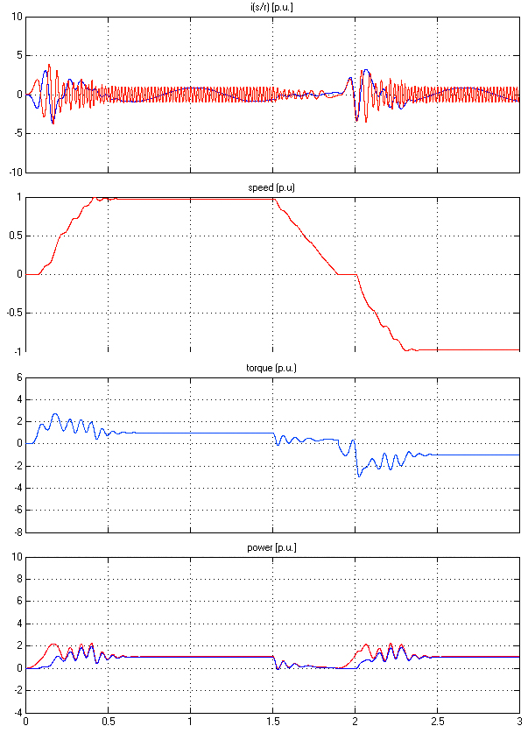
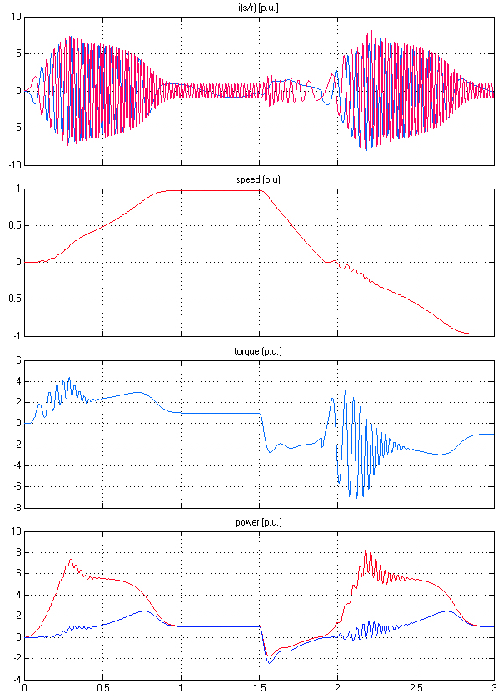
Частотный пуск/реверс с номинальной нагрузкой
J=J_{m}
J=5J_{m}

Slide 19
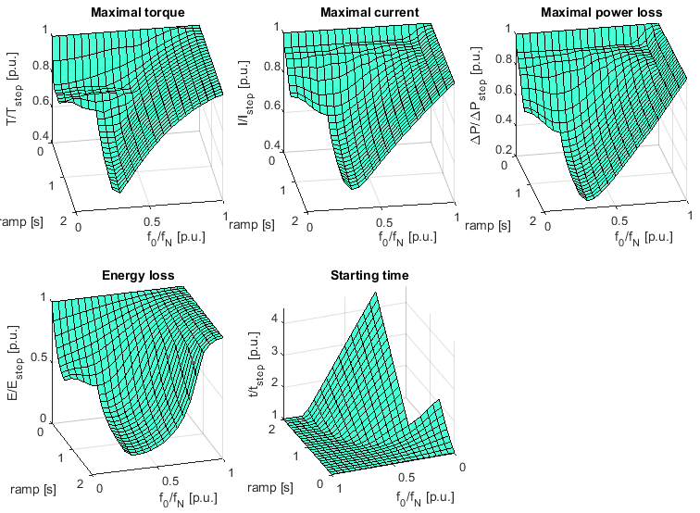
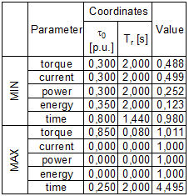
Оптимизация пуска АД

Slide 20
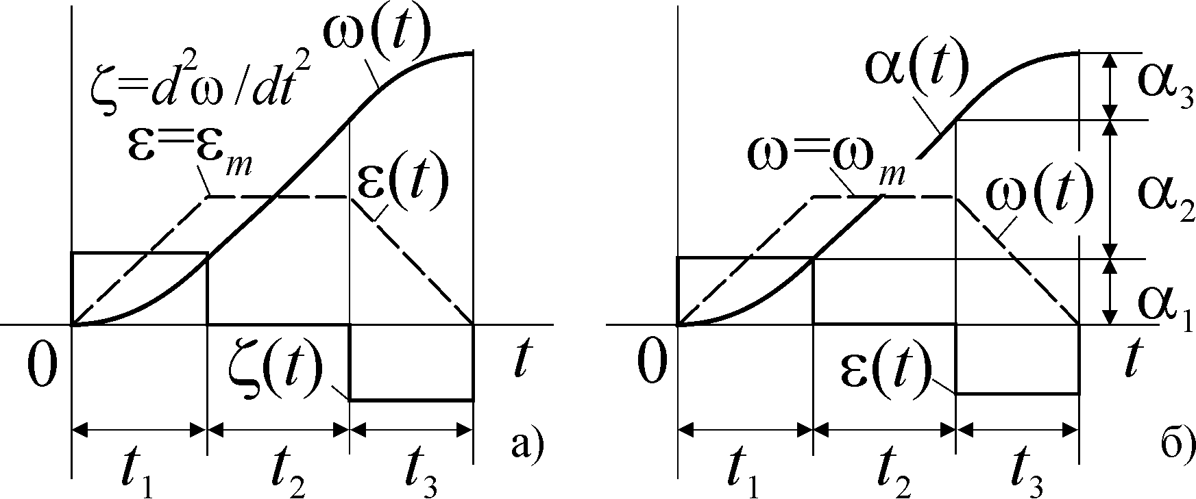
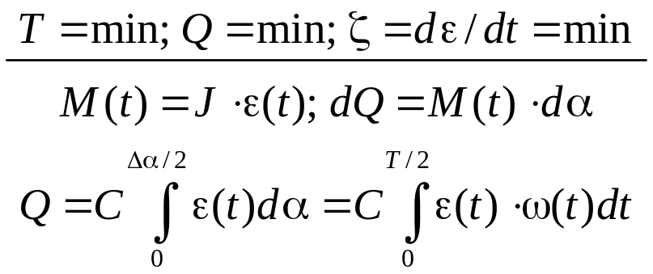
Формирование пуска (а) и позиционирования (б) привода с ограничением динамических нагрузок

Slide 21
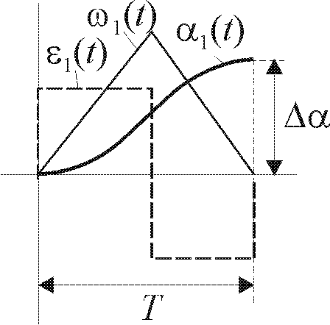
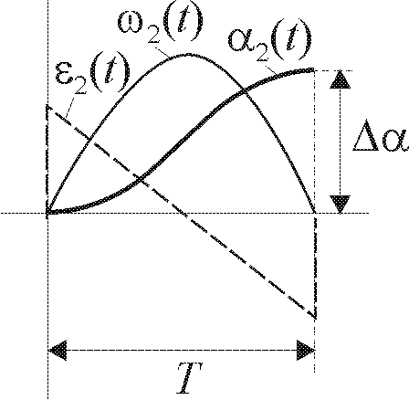
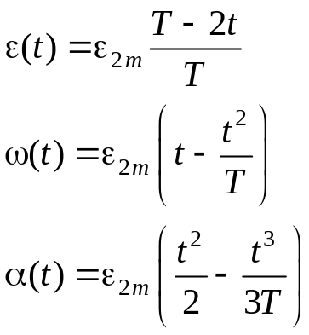
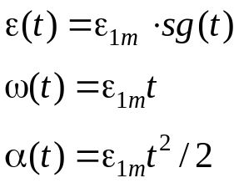
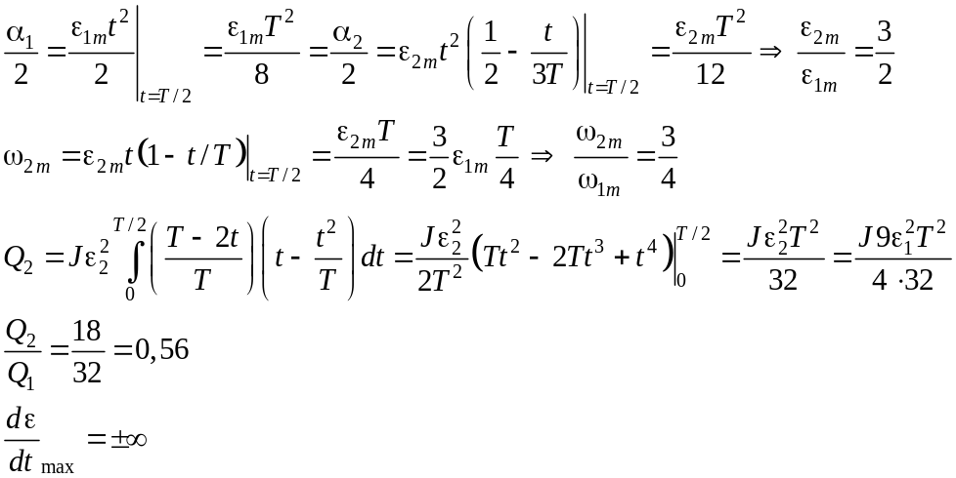
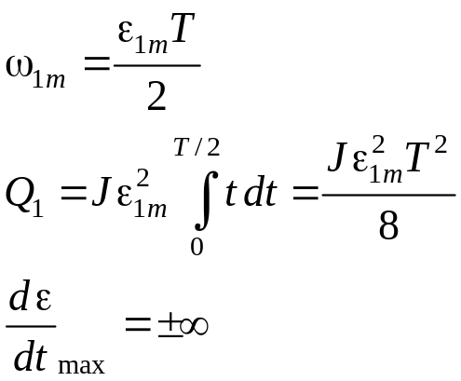
Формирование переходного процесса позиционирования привода (1)

Slide 22
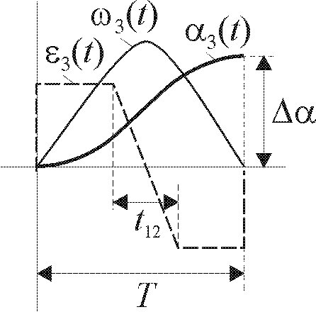
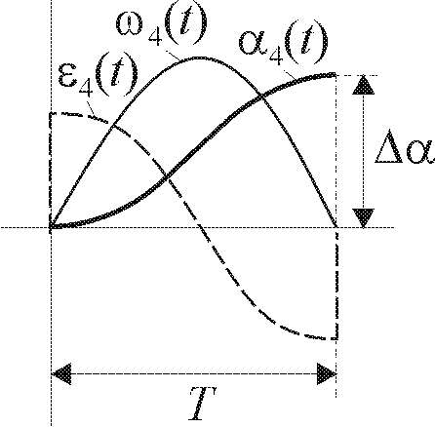
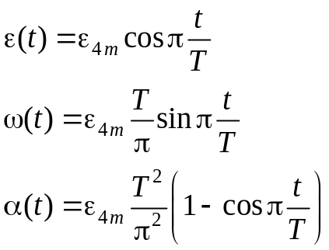


Формирование переходного процесса позиционирования привода (2)

Slide 23






Формирование переходного процесса позиционирования привода (3)

Slide 24

Траектории разгона при различных законах управления

